Slide 1
CHAPTER 3.
System Programming Concepts
December 29, 2020
Jooyoung Kim
Dept. of Software
Dankook University

Slide 2
Objectives
◼︎ System calls
◼︎ ︎ Library Functions
◼︎ The Standard C Library; The GNU C Library
◼︎ Handling Errors from System Calls and Library Functions
◼︎ Refer to Chapter 3 in the Linux Programming Interface

Slide 3
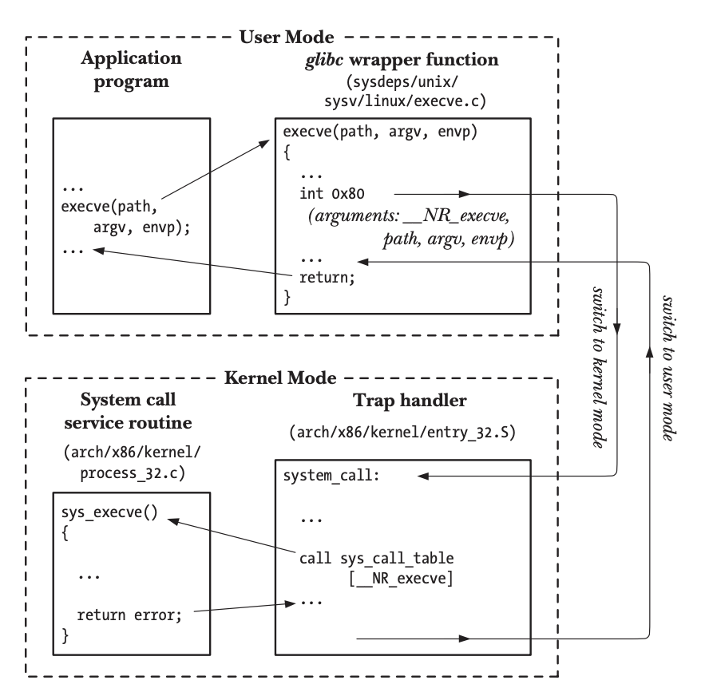
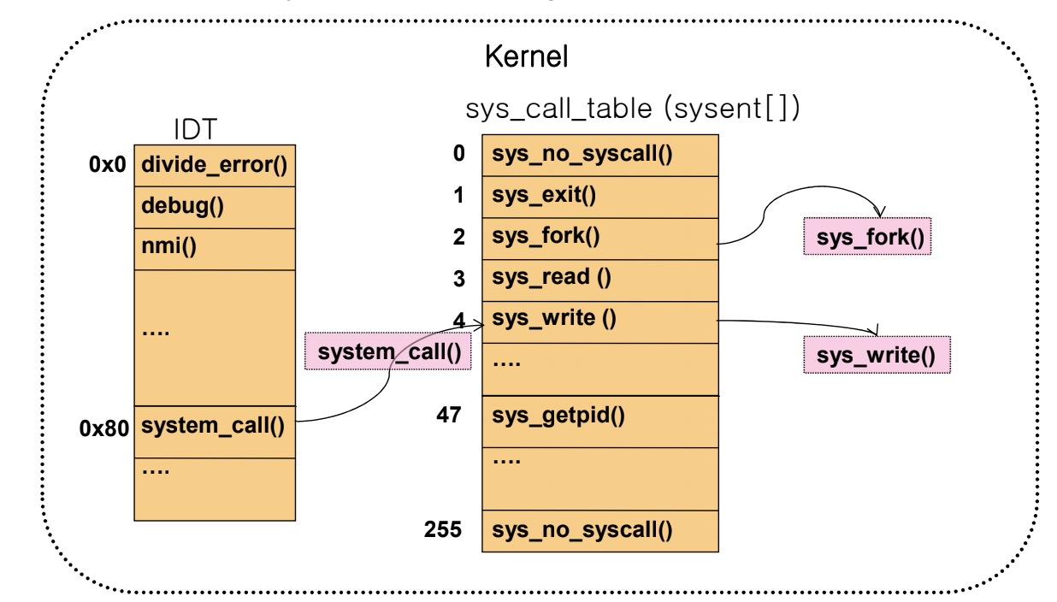
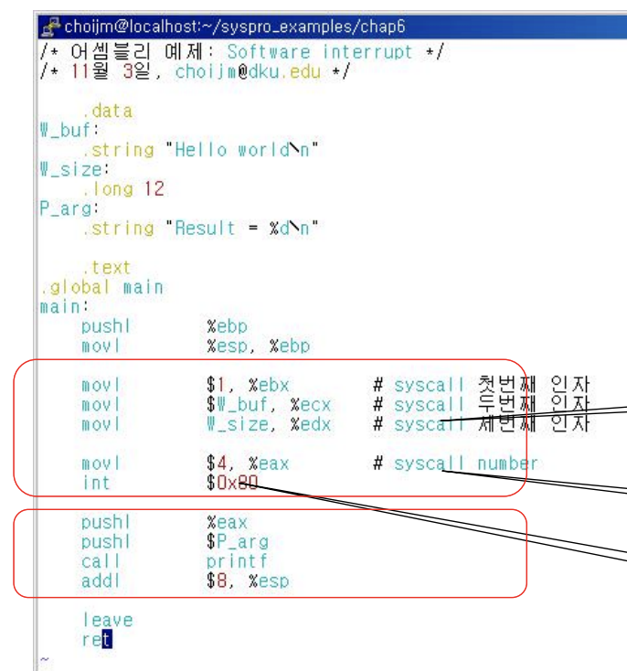
System calls
◼︎ System call definition
✓ 커널로 진입하기위한 경로
◼︎ Execution order of system call
✓ 응용 프로그램
• 프로그램이 C 라이브러리의 래퍼 함수를 호출
• 인자들을 스택을 통해서 전달
✓ 래퍼 함수
• 시스템 호출의 모든 인자를 trap-handling routine에게 전달(레지스터 이용)
• 시스템 호출 번호를 %eax에 복사
• 트랩 기계어 명령(Int 0x80)을 실행하여 프로세서를 커널 모드로 전환
• if(서비스루틴 리턴값이 에러) errno=-return value; & -1 return
✓ trap handler(ex. system_call()루틴)
• 레지스터 값들을 커널 스택에 저장
• 시스템 호출 번호 확인
• 시스템 호출 서비스루틴 호출(%eax의 값을 인덱스로 사용)
✓ 시스템 호출 서비스 루틴(ex. sys_wrtie())
• 필요한 작업 수행하고 결과 상태를 trap handler에게 리턴
• 래퍼 함수로 돌아오면서 user mode로 되돌림
Notes:
CPU에 두가지 모드 존재.

Slide 4
Library Functions
◼︎ Types of functions
✓ function without system call
• ex) 문자열 처리함수
✓ function using system call
• ex) malloc()
• 시스템 호출보다 사용하기 편리한 인터페이스를 제공하도록 설계
malloc()
brk()
vs
Notes:
brk 시스템콜은 단지 프로세스의 데이터 세그먼트의 영역을 넓혀주는 일만 하는 것, 그 늘어난 양이 반드시 새로운 메모리 할당을 위해 사용되리라는 보장이 없습니다.
Malloc 데이터 세그먼트의 남는 영역을 잘 활용하여 heap용도로 사용하는 것

Slide 5
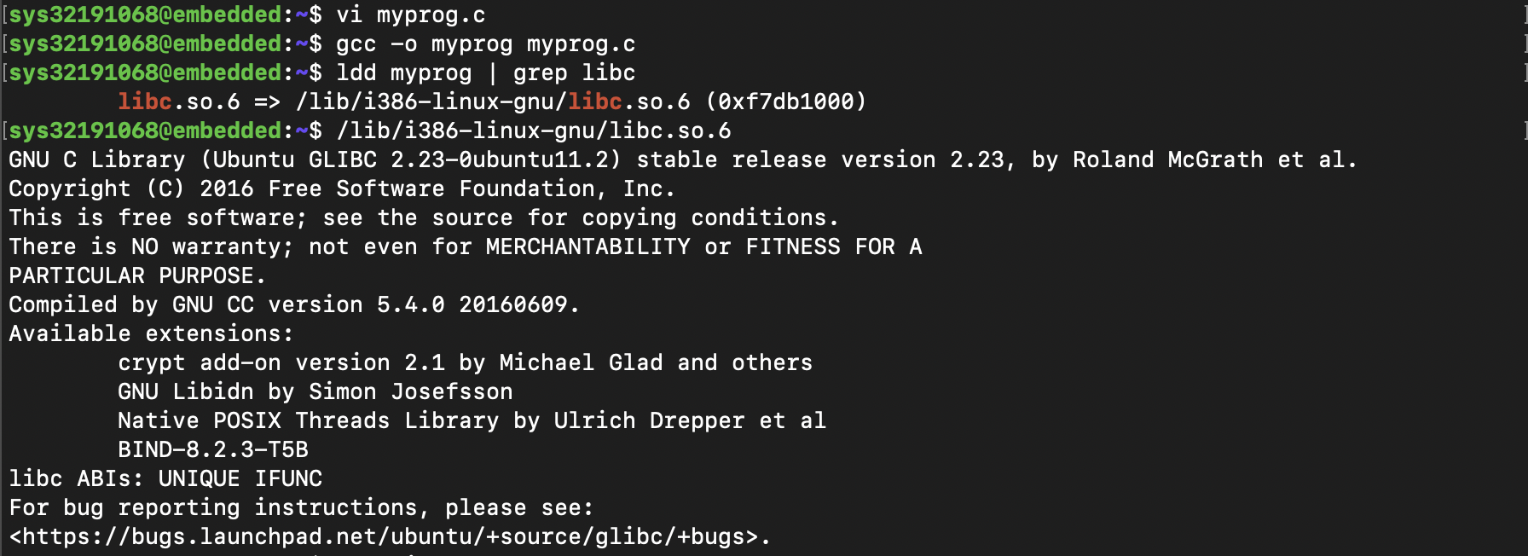
The Standard C Library; The GNU C Library(1/2)
◼︎ Determining the version of glibs on the system
✓ From the shell
• 실행 프로그램처럼 실행
• glibc와 동적으로 링크된 실행 파일을 대상으로 프로그램을 실행
Notes:
리눅스 환경에서 라이브러리들을 링크할 경우 각각의 라이브러리가 만들어 질때 사용한 glibc 에 따라 링크가 불가능한 상황이 발생할 수 있다.

Slide 6
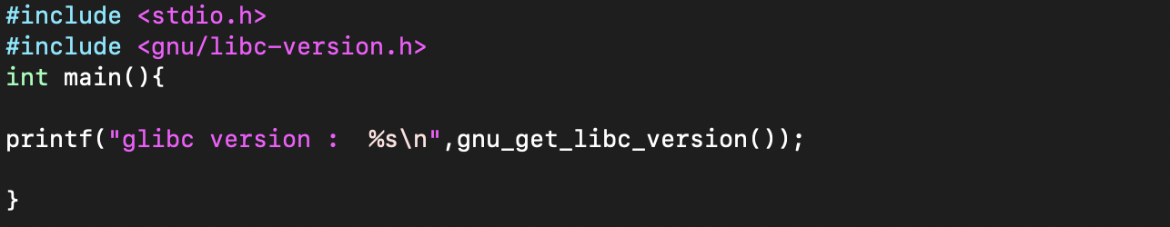
The Standard C Library; The GNU C Library(2/2)
✓ From an application program
• 상수 확인( __GLIBC__ , __GLIBC_MINOR__)
• 라이브러리 함수 호출

Slide 7
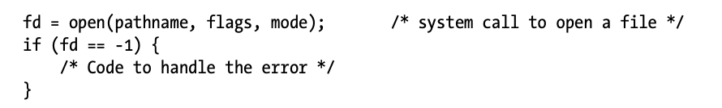
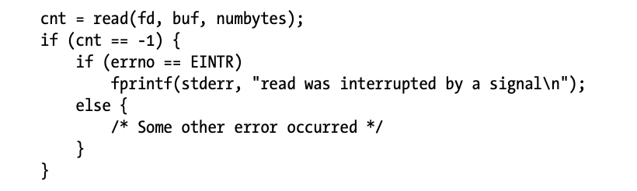
Handling Errors from System Calls and Library Functions(1/4)
◼︎ Handling system call errors
✓ Call failed
• Usually, an error is indicated by a return of –1
• 전역 정수 변수 errno를 특정 에러를 나타내는 양수로 설정
• <errno.h> 사용시 다양한 에러 상수도 포함
✓ Call succeeded
• errno를 0으로 설정하는 것은 아님
• 이전 함수 호출로 인해 0이 아닌 값이 설정 되어있을 수 있음
Return value
errno

Slide 8
Handling Errors from System Calls and Library Functions(2/4)
※ 성공시에도 -1값을 리턴할 수 있음
• getpriority() 쓰레드의 우선순위를 불러오는 함수
19
success
-1
Return value
errno
errno=0
getpriority()
-20
fail
-1
시스템 호출 에러 처리의 예외사항

Slide 9
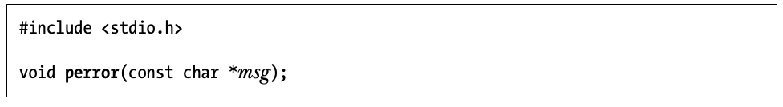
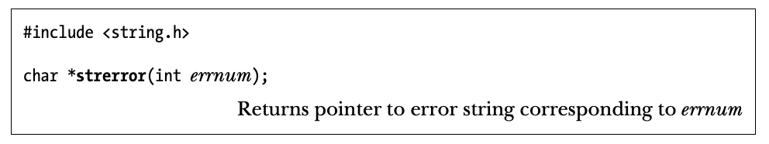
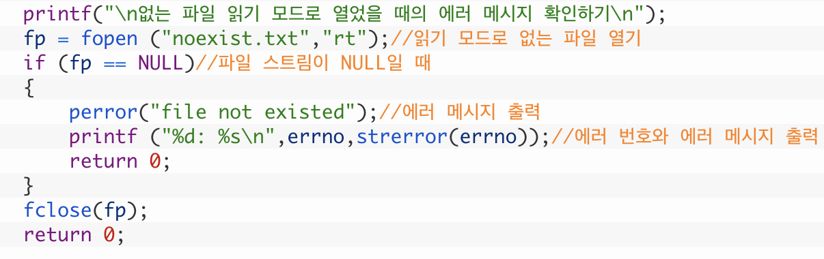
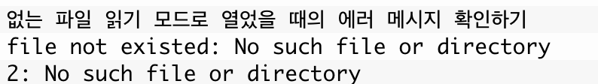
Handling Errors from System Calls and Library Functions(3/4)
✓ After a failed system call
• errno 값에 따라 에러 메시지 출력(perror(), strerror() 사용)
Notes:
https://ehpub.co.kr/strerror-%ED%95%A8%EC%88%98/

Slide 10
Handling Errors from System Calls and Library Functions(4/4)
◼︎ Handling errors from library functions
✓ The same way as system calls
✓ Some library functions return a value other than –1 on error, but nevertheless set errno to indicate the specific error condition.
✓ Other library functions don’t use errno at all.

Slide 11
기초 리눅스 API (Chapter 3.5 ~ 3.8)
김영우

Slide 12
1.목차.
3.5 교재의 예제 프로그램들에 자주 쓰일 것들에 대한 소개.
3.6 이식성있는 프로그램의 작성
3.7 Chapter 3 정리.
3.8 Quiz에 대한 답변.

Slide 13
명령행 옵션과 인자.
Chapter 3.5 이 책의 예제 프로그램
전통적인 유닉스 명령행 옵션 방법 – 으로 시작하고 뒤에 문자 하나! (ex. 컴파일시 흔히들 사용하는 gcc –o)
GNU 유틸리티는 – 뒤에 문자열이 오는 식의 옵션의 사용도 가능. (ex. --help)
이러한 옵션들을 Parsing 하고 싶다면 getopt() 라이브러리 함수를 사용시 편리하다. (명령행 옵션의 간단한 Parsing을 위한 함수로 자세한 내용은 구글링 하면 바로 나옵니다.)

Slide 14
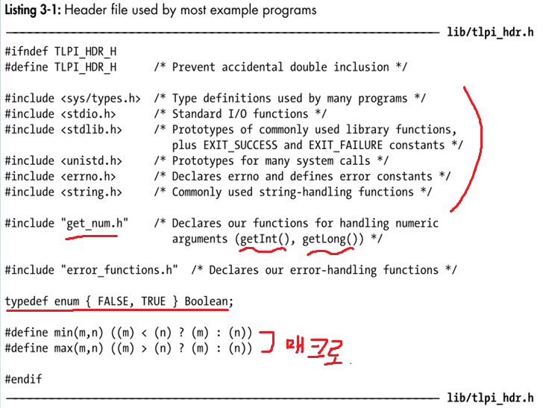
공통 함수와 헤더파일.
Chapter 3.5 이 책의 예제 프로그램
교재의 예제들을 프로그램의 길이를 줄이기 위한 여러가지 헤더파일들.

Slide 15
에러 진단 함수(1/6)
Chapter 3.5 이 책의 예제 프로그램
errMsg()
표준 에러로 메시지를 출력.
문자열 끝에 줄바꿈 문자가 자동으로 추가되어 있다.
errno에 따른 에러명, 에러에 대한 설명, 인자 목록에 따른 포맷된 내용 출력.
errExit()
errMsg()와 유사하지만 에러 메시지 출력 후 취하는 행동이 다름.
1. exit()을 호출해 프로그램 종료.
2. 환경 변수 EF_DUMPCORE가 비어 있지 않은 문자열로 정의되어 있으면 abort()를 호출해 디버그용 코어 덤프 파일을 만든다. (코어 덤프는 Chapter 22에서 다룬다.)
err_exit()
errExitEN()

Slide 16
에러 진단 함수(2/6)
Chapter 3.5 이 책의 예제 프로그램
err_exit()
errExit()과 유사 하지만 차이점이 있다. 차이점은 아래와 같다.
에러 메시지 출력전 표준 출력 버퍼 내에 남아 있던 내용을 모두 출력하지 않는다.
exit() 대신 _exit()를 호출해서 프로세스를 종료. (stdio 버퍼내에 남아 있던 내용 출력, 종료 핸들러 호출을 하지않고 프로세스를 종료.)
위의 내용은 Chpater 25에서~ … 현재는 에러 발생시 종료해야 하는 자식 프로세스를 만드는 라이브러리 함수를 작성시 유용하다는 점만 알아 두자.
errExitEN()
errno 값에 따른 에러 텍스트 출력 대신 인자 errnum으로 넘겨준 에러 번호에 따른 텍스트를 출력한다.(다른 부분은 errExit()과 유사.)
POSIX 스레드 API를 사용하는 프로그램에서 사용.(에러 발생시 return 값이 다르다.)
전통 유닉스 -1, POSIX 스레드 함수 에러 번호(errno) 성공시에는 0 리턴.

Slide 17
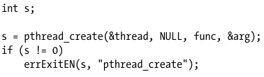

에러 진단 함수(3/6)
Chapter 3.5 이 책의 예제 프로그램
errExit() 사용시. (비효율적임.)
스레드를 사용하는 프로그램에서 errno은 바뀔 수 있는 lvalue을 리턴하는 함수 호출 매크로.
* 즉, errno 사용마다 함수 호출의 오버헤드가 생긴다.
lvalue(a.k.a locator value) 현재 내용에서 중요한 부분은 아니기에 다루진 않도록 합니다. 하지만 꽤 흥미로운 내용이라 관련된 내용 찾아보시길 추천합니다. 간단히 말하면 … 객체를 참조하는 표현식?
errExitEN() 사용시.

Slide 18
다른 종류의 에러 진단 함수.(4/6)
Chapter 3.5 이 책의 예제 프로그램
fatal() 함수
errno을 설정하지 않는 라이브러리 함수를 포함한 일반적인 에러 조사를 위해 사용함.
usageErr() 함수
명령행 인자의 용법이 틀렸을때 사용.
cmdLineErr() 함수.
usageErr()와 유사, 프로그램에 넘긴 명령행 인자의 에러를 알려줄 때 사용.

Slide 19
ename.c.inc(5/6)
Chapter 3.5 이 책의 예제 프로그램
각 errno값에 해당하는 이름의 목록.
앞서 소개한 에러 처리 함수들은 이 배열을 이용해서 에러 번호에 해당하는 이름을 찾아 출력한다.
strerror()의 결과로 출력되는 에러 메시지의 에러명을 알려주지 않기에 이를 해결하기 위함. (에러명을 알려주면 매뉴얼에서 찾기 수월해 지니 알려주는게 효율적.)
아키텍처에 따라 달라진다.(errno값이 리눅스 하드웨어 아키텍처에 따라 조금씩 다르기 때문.)
기타 자세한 내용은 교재 참고.

Slide 20
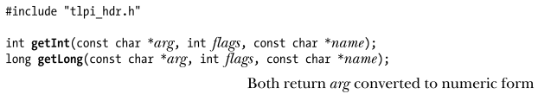
명령행 인자 파싱 함수(6/6).
Chapter 3.5 이 책의 예제 프로그램
명령어행 정수 파싱시 atoi(), atol(), strtol() 대신 getInt(), getLong() 함수 사용.
인자에 대한 간단한 검사 기능을 추가적으로 제공함으로써 편의를 더함.
기본적인 기능
인자로 받은 arg가 가르키는 문자열(+.-, 숫자로만 이루어진 문자열)을 int. long 정수로로 변환.
인자 name : NULL 혹은 arg에 들어있는 인자에 대한 정보.
인자 flags : 숫자의 범위제한 과 같은 약간의 제어를 제공.

Slide 21
기능 테스트 매크로
Chapter 3.6 이식성에 관한 이슈
응용 프로그램의 이식성을 위해 헤더파일이 어떤 표준을 따르는지 나타내는 매크로.
방법 1.
프로그램 소스에서 헤더 파일을 선언 하기전에 매크로를 정의.
Ex) #define _BSD_SOURCE 1
방법 2.
컴파일러의 –D 옵션을 사용.
각 매크로들은 관련 표준에 정의되어 있다.
GNU C 컴파일러의 default는 _POSIX_SOURCE, _POSIX_C_SOURCE=200809, _BSD_SOURCE가 정의된다.
여러 매크로가 동시에 정의되면 해당 기능들이 모두 제공된다.
자세한 내용들은 매뉴얼을 확인하면 알 수 있다.

Slide 22
시스템 데이타형.
Chapter 3.6 이식성에 관한 이슈
기초 데이터 타입보다는 SUSv3가 명시해놓은 표준 시스템 데이타형을 사용하는 것이 좋다.
이유 1. 기초 데이타형의 크기가 유닉스 구현, 컴파일 환경마다 다를 수 있다.
이유 2. 심지어 같은 유닉스 구현 환경에서도 버전에 따라 다를 수 있다.
이러한 표준 시스템 데이타형의 이름은 대부분 _t로 끝난다.(ex. Pid_t)
대부분 <sys/types.h>에 정의되어 있다.

Slide 23

시스템 데이타형 값의 표시.
Chapter 3.6 이식성에 관한 이슈
포맷을 지정 해야하는 함수를 사용하는 경우 값을 항상 long으로 캐스팅 해주자. (숫자 표현에 따른 결과의 변동을 방지하기 위함 명시적 형변환을 해주자.)
Ex)
off_t 데이타형은 컴파일 환경에 따라 간혹 long long 크기이기도 하니 이를 고려해 적절한 형변환을 해주자.
C99에서는 길이 변경자라는 z, j가 정의 되어있지만 모든 유닉스 구현에서 가능하진 않기에 이식성이 떨어진다… 궁금하면 찾아보시길.

Slide 24
구조체의 초기화(1/2)
Chapter 3.6 이식성에 관한 이슈
유닉스 구현마다 여러 시스템 호출, 라이브러리 함수에서 쓰이는 표준 구조체의 초기화시 고려해야할 사항이 있다.
1. 일반적으로 구조체 안에서 필드의 순서는 정의되어 있지 않다.
2. 이런 구조체는 경우에 따라 추가적인 필드가 포할될 가능성이 있다.
SUSv3에 sembuf 구조체를 예시로 살펴보자.

Slide 25
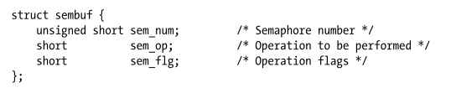


Chapter 3.6 이식성에 관한 이슈
구조체 초기화
(2/2)
앞서 설명한 고려사항을 생각해보면 이는 이식성이 떨어짐을 알 수 있다.
이렇게 명시적인 대입문을 사용해야 이식성이 높다.

Slide 26

구현에 따른 고려사항들.
Chapter 3.6 이식성에 관한 이슈
구현에 따라 특정 매크로가 존재하지 않거나 헤더파일이 다르거나 하는 문제가 생길 수 있다.
매크로의 부재의 문제는 #ifdef를 사용해 해결 가능하다.
헤더파일의 경우는 불필요하지만 이식성을 위해 헤더파일을 선언하는 식으로 해결 가능하긴 하다.

Slide 27
정리.
Chapter 3.7 정리
프로세스 -> 시스템 호출 -> 커널에게 서비스 요청 -> 커널 모드로 전환 -> 시스템 호출 인자 검증 -> 데이터를 사용자 메모리에서 커널 메모리로 전달.
결과적으로 시스템 호출의 커다란 오버헤드 발생.
대부분의 시스템 호출과 라이브러리 함수는 호출의 성공 여부를 꼭 확인해야 한다.
언제나 프로그램의 이식성을 고려하여 프로그램을 작성하자. (기능 테스트 매크로, 시스템 데이타형, 구조체 초기화, 등…)

Slide 28
Quiz 3.8
Chapter 3.8 연습문제.
시스템을 재부팅하기 위해 리눅스 고유의 reboot() 시스템 호출을 사용할 때, 두 번째 인자 magic2는 매직 넘버 중 하나(ex. LINUX_REBOOT_MAGIC2)로 설정해야 한다. 이 숫자의 의미는?
(LINUX_REBOOT_MAGIC2) 672274793 = 0x28121969
(LINUX_REBOOT_MAGIC2A) 85072278 = 0x05121996
(LINUX_REBOOT_MAGIC2B) 369367448 = 0x16041998
(LINUX_REBOOT_MAGIC2C) 537993216 = 0x20112000
위에서부터 Linus Torvald 와 그의 3명의 딸의 생년월일임 볼 수 있다.(미 날자표기)

Slide 29
끝 ~ 감사합니다.

